Slide 1
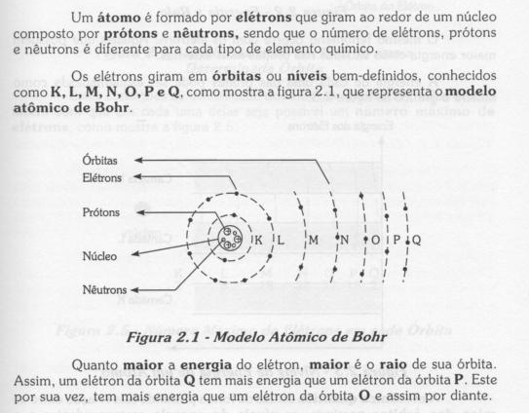
O átomo e suas bandas de energia

Slide 2
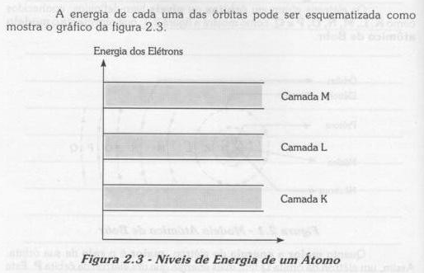

Slide 3
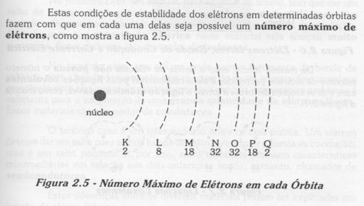

Slide 4
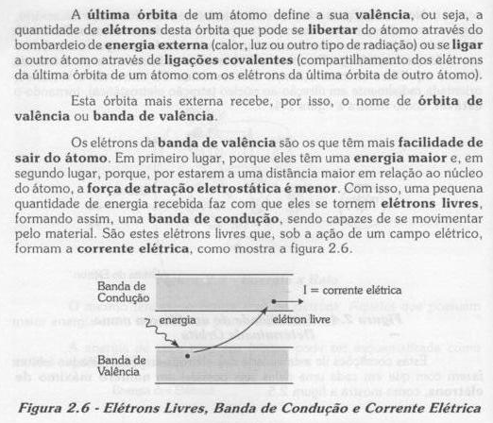

Slide 5
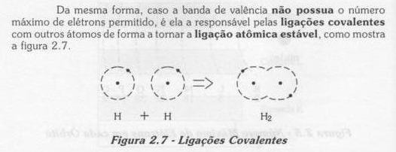

Slide 6
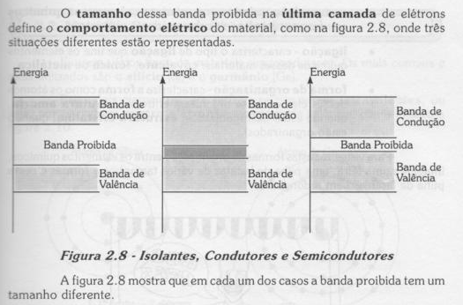
Isolantes
Condutores
Semicondutores

Slide 7
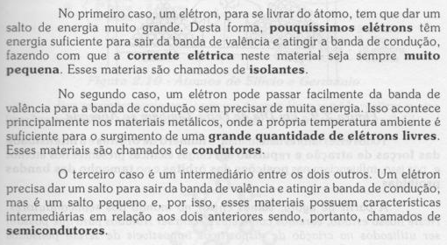

Slide 8
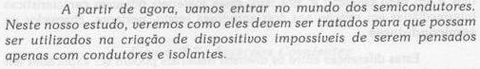
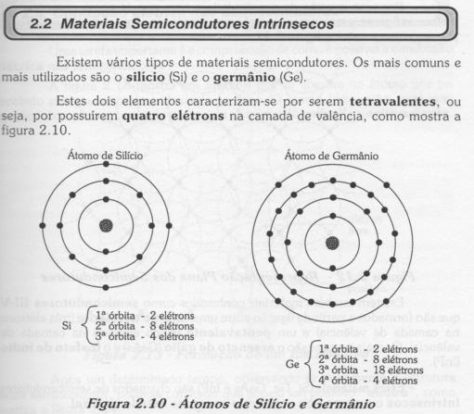

Slide 9
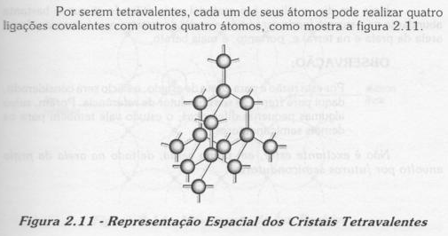

Slide 10
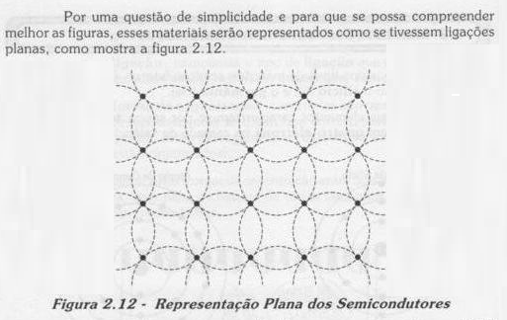

Slide 11
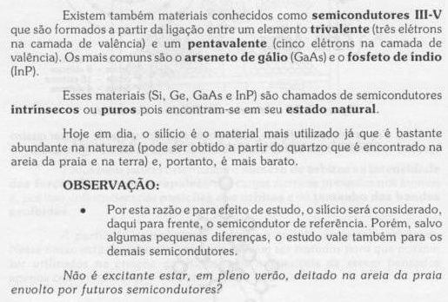

Slide 12
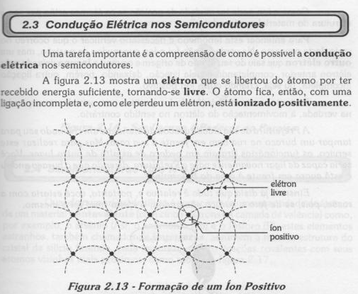
(ou lacuna)

Slide 13
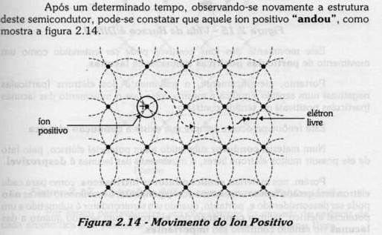

Slide 14
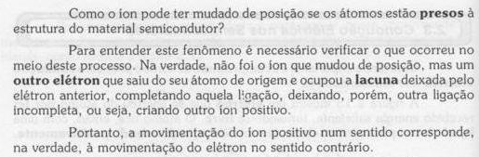
A ORIGEM DA CORRENTE ELÉTRICA
A corrente eletrônica;
A corrente de lacunas;

Slide 15
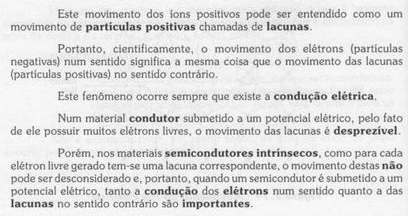

Slide 16
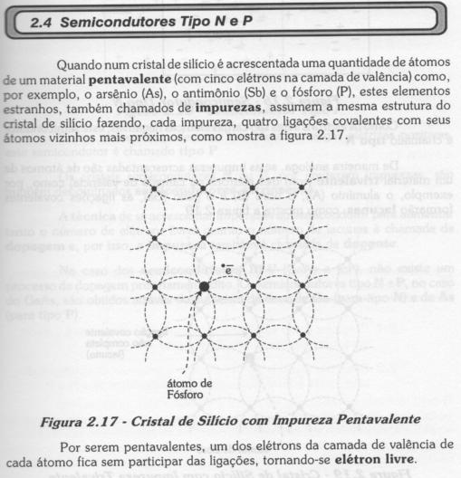

Slide 17
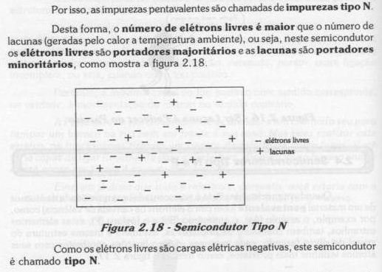

Slide 18
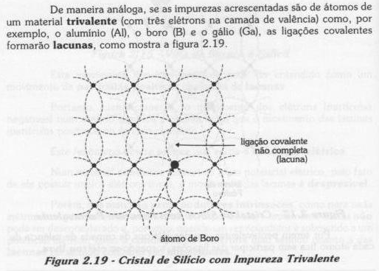

Slide 19
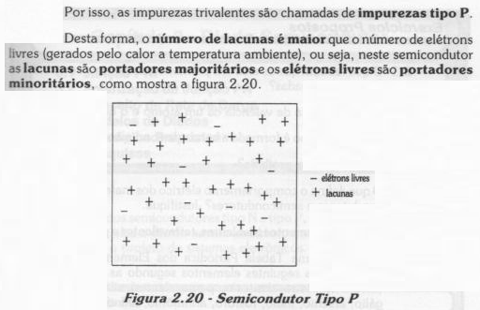

Slide 20
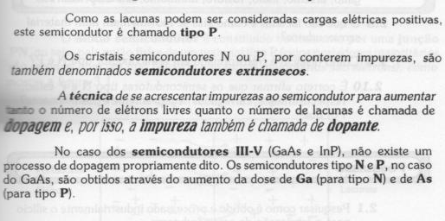

Slide 21
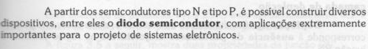
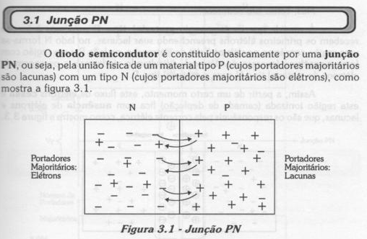
JUNÇÃO PN ou DIODOS SEMICONDUTORES

Slide 22
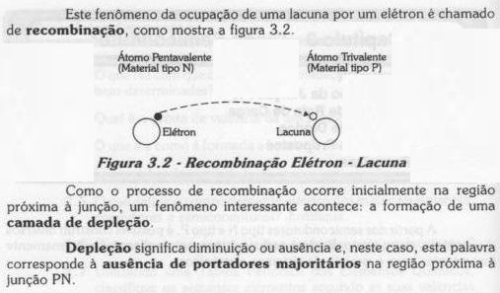

Slide 23
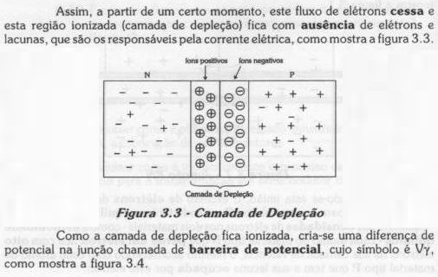

Slide 24
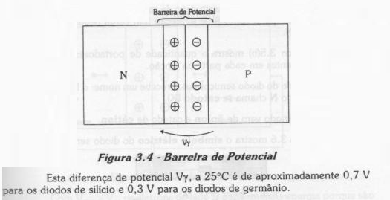

Slide 25
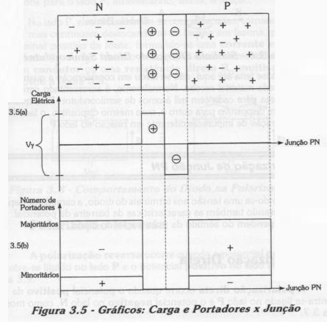

Slide 26
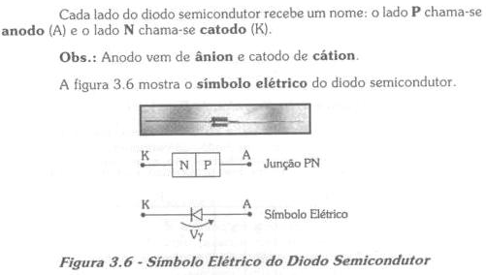
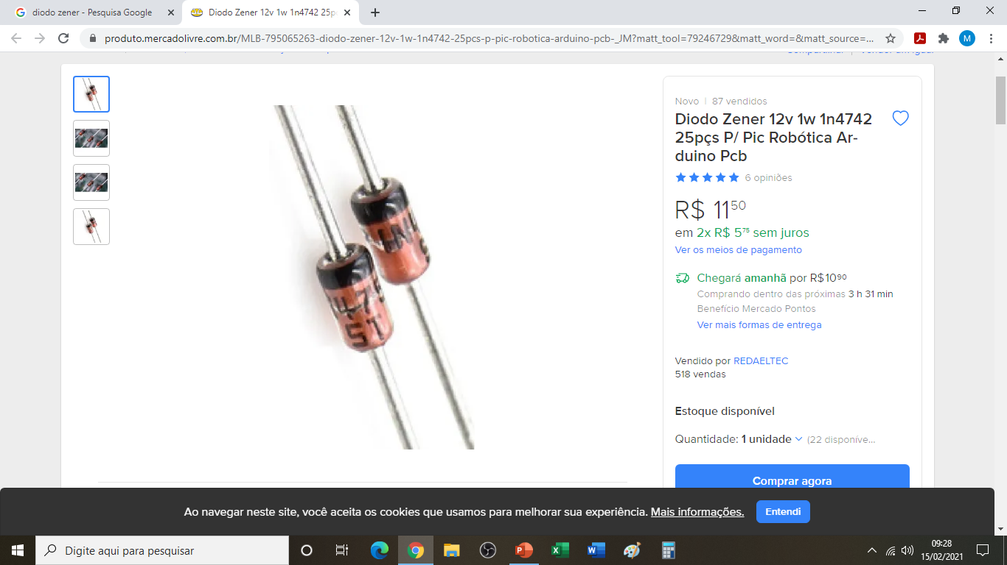

Slide 27
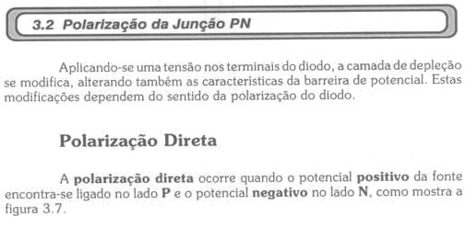

Slide 28
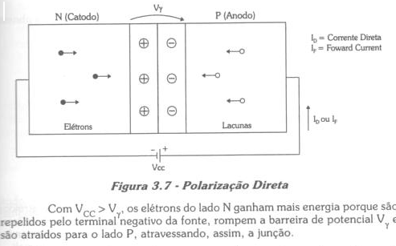

Slide 29
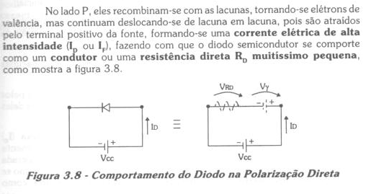

Slide 30
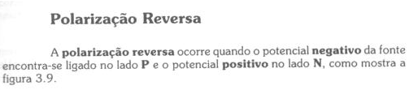
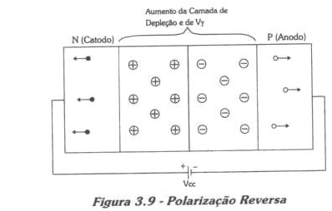

Slide 31
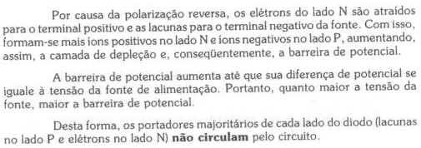

Slide 32
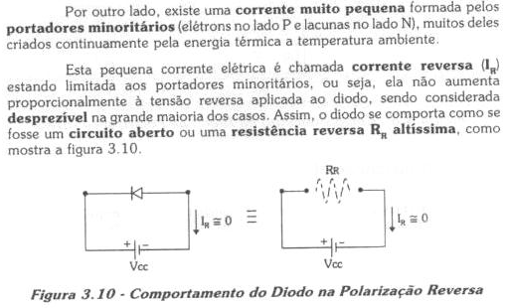

Slide 33
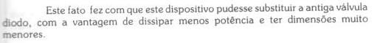
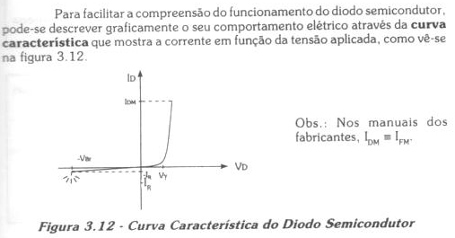

Slide 34
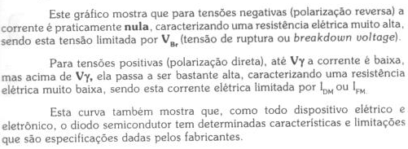

Slide 35
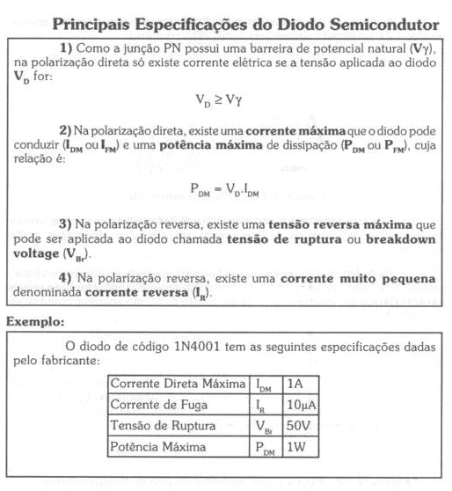

Slide 36
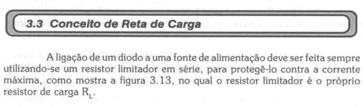
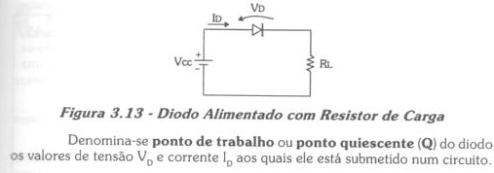

Slide 37
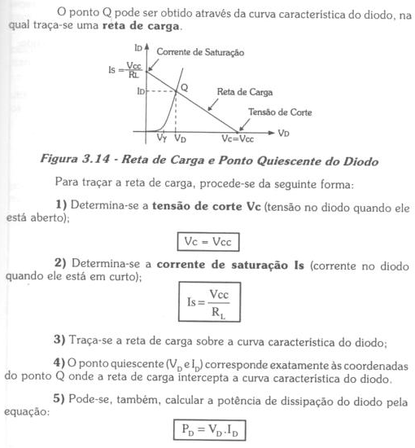

Slide 38
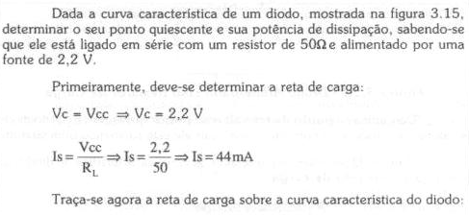

Slide 39
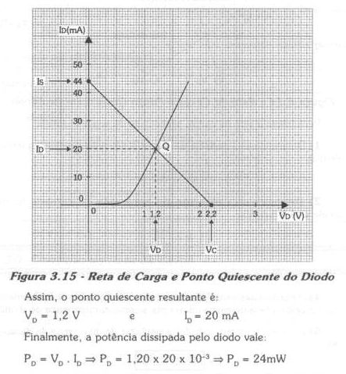

Slide 40
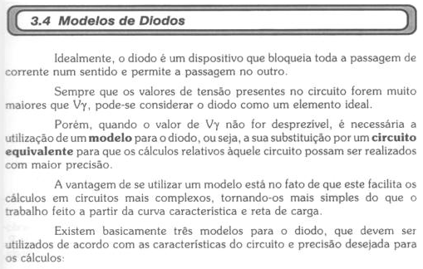

Slide 41
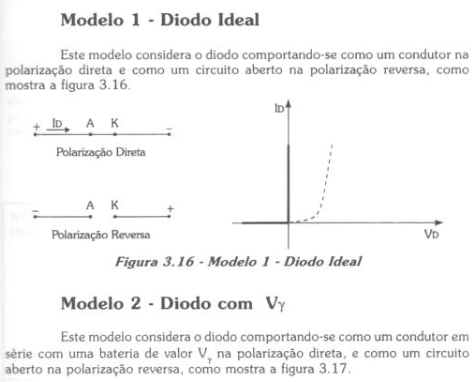

Slide 42
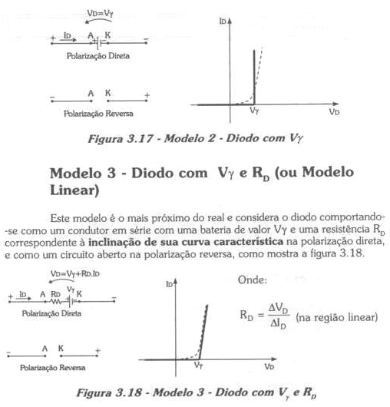

Slide 43
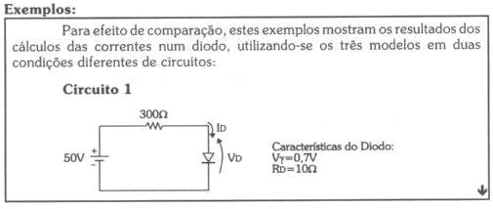
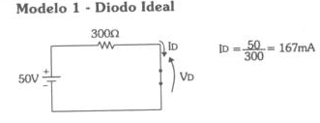

Slide 44


Slide 45


Slide 46


Slide 47


Analisando o ckt abaixo indique:
Quais lâmpadas acenderiam?
Indique se há lâmpada(s) operando em condições não favoráveis ao seu funcionamento.Qual (is)?
Esboce o caminho da corrente para cada lâmpada acesa.
D3
D1
D2
D4

Slide 48


Slide 49

Porque o sinal senoidal é dos mais comuns e um dos mais importantes nos estudos da eletricidade e da eletrônica?

Slide 50


Slide 51


Slide 52


Slide 53


Slide 54


Slide 55


Slide 56


Slide 57


Slide 58

Exercício
Esboce a forma de onda da saída (VS)

Slide 59


Slide 60


Slide 61

Esboce a forma de onda de saída para o circuito apresentado

Slide 62


Slide 63


Slide 64


Slide 65

DIGRAMA EM BLOCO INCLUINDO O BLOCO DE PROTEÇÃO

Slide 66



Slide 67


Slide 68



Slide 69


Slide 70


Slide 71



Slide 72


Slide 73



Slide 74


Slide 75



Slide 76


Slide 77


Slide 78

Redesenhar colocando RL e o CT na terra
CEFET-RJ UNED Maria da Graça
78

Slide 79

CEFET-RJ UNED Maria da Graça
79

Slide 80

CEFET-RJ UNED Maria da Graça
80

Slide 81

CEFET-RJ UNED Maria da Graça
81

Slide 82

CEFET-RJ UNED Maria da Graça
82

Slide 83

CEFET-RJ UNED Maria da Graça
83

Slide 84


CEFET-RJ UNED Maria da Graça
84

Slide 85

CEFET-RJ UNED Maria da Graça
85

Slide 86

Tensão de saída do TRAFO
Tensão de saída do TRAFO com referência no CT
Tensão de saída do TRAFO com referência no CT
CEFET-RJ UNED Maria da Graça
86

Slide 87

VD1 e VD2 são as tensões retidas nos diodos
Observar que a tensão na carga RL está decrementada da tensão de barreira para o silício 0,7 volts
CEFET-RJ UNED Maria da Graça
87

Slide 88

CEFET-RJ UNED Maria da Graça
88

Slide 89

IMAGENS de PONTES RETIFICADORAS
Ponte de Weatstone

Slide 90





Slide 91

CEFET-RJ UNED Maria da Graça
91

Slide 92

CEFET-RJ UNED Maria da Graça
92

Slide 93

CEFET-RJ UNED Maria da Graça
93

Slide 94

CEFET-RJ UNED Maria da Graça
94

Slide 95

CEFET-RJ UNED Maria da Graça
95

Slide 96


CEFET-RJ UNED Maria da Graça
96

Slide 97

CEFET-RJ UNED Maria da Graça
97

Slide 98

CEFET-RJ UNED Maria da Graça
98

Slide 99

CEFET-RJ UNED Maria da Graça
99

Slide 100

CEFET-RJ UNED Maria da Graça
100

Slide 101

Questionar a turma qt ao comportamento do ckt caso não exista a carga RL
CEFET-RJ UNED Maria da Graça
101

Slide 102

CEFET-RJ UNED Maria da Graça
102

Slide 103

CEFET-RJ UNED Maria da Graça
103

Slide 104


REGULADORES DE TENSÃO
FAMÍLIA 78XX

Slide 105


Slide 107

FAMÍLIA 79XX

Slide 108


Slide 109

CI 78XX POR DENTRO

Slide 110


Slide 111


Slide 112


Slide 113


Slide 114


Slide 115

APLICAÇÕES com REGULADORES no DIA a DIA da ELETRÔNICA

Slide 116


Slide 117


Slide 118


Slide 119


CEFET-RJ UNED Maria da Graça
119

Slide 120

CEFET-RJ UNED Maria da Graça
120

Slide 121

Por essas características do dispositivo diodo ZENER, de operar na região de avalanche (ruptura ou breakdown), com tensão (VZ) praticamente constante, a sua maior aplicação em ckts eletrônicos é a regulação de tensão.
CEFET-RJ UNED Maria da Graça
121

Slide 122

CEFET-RJ UNED Maria da Graça
122

Slide 123

CEFET-RJ UNED Maria da Graça
123

Slide 124

CEFET-RJ UNED Maria da Graça
124

Slide 125

CEFET-RJ UNED Maria da Graça
125

Slide 126

CEFET-RJ UNED Maria da Graça
126

Slide 127

CEFET-RJ UNED Maria da Graça
127

Slide 128

CEFET-RJ UNED Maria da Graça
128

Slide 129

CEFET-RJ UNED Maria da Graça
129

Slide 130

CEFET-RJ UNED Maria da Graça
130

Slide 131

TRANSISTORES BIPOLARES
CEFET-RJ UNED Maria da Graça
131

Slide 132



Slide 133

CEFET-RJ UNED Maria da Graça
133

Slide 134

COMO MEDIR TRANSISTORES ????
Antes de iniciar as medidas precisamos conferir alguns detalhes fundamentais, em relação a configuração (setagem) dos multímetros digitais, assim como de suas ponteiras, tais como:
1 – a maioria dos multímetros digitais atuais possuem a escala de medida com o símbolo de diodo;
2 – qual a polaridade das ponteiras, a vermelha e preta quando o multímetro estiver setado na escala de “diodo” ?

Slide 135


MU – Multímetro
Em relação as ponteiras - una vermelha com vermelha e em seguida preta com preta
MU 1 setado para volts DC;
MU 2 setado para escala de diodo;
MU 1 medirá a voltagem que estará disponibilizada pelo MU 2 nas ponteiras
Se a leitura de MU 1 for positiva, implica em vermelha (+) e preta (-);
Se a leitura em MU 1 for negativa, implica em vermelha (-) e preta (+).

Slide 136

ALGUNS MULTÍMETROS QUANTO AO ESTOURO DE ESCALA APRESENTAM INDICAÇÕES DISTINTAS. TANTO A FIG. 1 QUANTO A FIG. 2 OS MUs ESTÃO REPRESENTANDO ESTOURO DE ESCALA
1
2

Slide 137
Alguns multímetros não possuem a escala de diodo, nesses casos, o teste deve ser realizado com a escala ôhmica de mais baixo valor, no caso aqui, 200 Ohms (Ω).
Nesses casos o valor registrado é em Ohms.
No multímetro da esquerda, o registro de 20,7 Ohms com o diodo em polarização direta.

Slide 138

Quando os multímetros possuem a escala de diodo, o valor registrado é de aproximadamente o valor de Vgama (em volts ou milivolts) do diodo , ou do transistor medido, nesses casos, estaremos realizando uma medida prática do valor de Vgama da junção PN.

Slide 139

PARA TODAS AS MEDIDAS QUE FAREMOS ADOTAREMOS O SEGUINTE PADRÃO:
A PONTEIRA VERMELHA (+) E A PONTEIRA PRETA (-)
ANTES DE INICIARMOS OS PROCEDIMENTOS DE MEDIDA, CONHEÇAMOS OS ENCAPSULAMENTOS MAIS UTILIZADOS

Slide 140


Slide 142
Em resumo, um transistor se mede realizando seis (6) medidas, tais como:
BASE => EMISSOR , polarização direta, valor ôhmico baixo;
BASE => EMISSOR , polarização reversa, valor ôhmico elevado (chave aberta);
BASE => COLETOR , polarização direta, valor ôhmico baixo;
BASE => COLETOR , polarização reversa, valor ôhmico elevado (chave aberta);
COLETOR (+) => EMISSOR (-), valor ôhmico elevado (chave aberta);
COLETOR (-) => EMISSOR (+), valor ôhmico elevado (chave aberta);

Slide 143

COMO descobrir Base, Coletor e Emissor de um transistor e se ele é NPN ou PNP?
Na fig. Que terminal é esse que recebe as ponteiras vermelhas?
Pelas medidas apresentadas quem é o emissor e coletor?
Esse transistor é NPN ou PNP?

Slide 144

POLARIZAÇÃO DAS JUNÇÕES PN DE UM TRANSISTOR

Slide 145


Slide 146

CEFET-RJ UNED Maria da Graça
146

Slide 147

CEFET-RJ UNED Maria da Graça
147

Slide 148

CEFET-RJ UNED Maria da Graça
148

Slide 149

CEFET-RJ UNED Maria da Graça
149

Slide 150

CEFET-RJ UNED Maria da Graça
150

Slide 151

CEFET-RJ UNED Maria da Graça
151

Slide 152

CEFET-RJ UNED Maria da Graça
152

Slide 153


Slide 154


Slide 155

CEFET-RJ UNED Maria da Graça
155

Slide 156


Slide 157

TRANSISTOR DEFASA a TENSÃO de SAÍDA em 180º em relação a ENTRADA
RL

Slide 158

IRL= VCC / RC + RL

Slide 159
QUANDO OBSERVA-SE A CORRENTE DO PONTO DE VISTA DA CARGA RESISTIVA “RL” CONCLUI-SE QUE:
QUANTO MAIOR FOR A CORRENTE “IC”, MENOR SERÁ A CORRENTE “IRL”;
QUANTO MENOR FOR A CORRENTE “IC”, MAIOR SERÁ A CORRENTE “IRL”;
LOGO, OBSERVA-SE UM COMPORTAMENTO INVERTIDO, OU SEJA, DEFASADO DE 180º;
QUANDO OBSERVA-SE A CORRENTE QUE TRAMITA PELA CARGA “RL”, PODE-SE AFIRMAR QUE O CIRCUITO REALIZOU UMA INVERSÃO NAS FASES ENTRE AS CORRENTES DE ENTRADA “IB” E A CORRENTE NA CARGA “IRL”;
EM RELAÇÃO AO TRANSITOR, AS CORRENTES IB E IC SÃO DIRETAMENTE PROPORCIONAIS;
EM RELAÇÃO A ENTRADA DO CIRCUITO E A CARGA “RL”, PODEMOS AFIRMAR QUE AS CORRENTES DE ENTRADA IB E A CORRENTE DE SAÍDA IRL, SÃO INVERSAMENTE PROPORCIONAIS OU DEFASADAS DE 180º.

Slide 160

CEFET-RJ UNED Maria da Graça
160

Slide 161

CEFET-RJ UNED Maria da Graça
161

Slide 162

CEFET-RJ UNED Maria da Graça
162

Slide 163

CEFET-RJ UNED Maria da Graça
163

Slide 164

CEFET-RJ UNED Maria da Graça
164

Slide 165


Slide 166


Slide 167



CORTE
ATIVA

Slide 168



IC
α =
IE

Slide 169


Slide 170


Slide 171


Slide 172


Slide 173

CEFET-RJ UNED Maria da Graça
173

Slide 174

CEFET-RJ UNED Maria da Graça
174

Slide 175

900
CEFET-RJ UNED Maria da Graça
175

Slide 176

Importante!!!

Slide 177



Slide 178

CEFET-RJ UNED Maria da Graça
178

Slide 179


Slide 180

CEFET-RJ UNED Maria da Graça
180

Slide 181


Slide 182


Slide 183



Slide 184



Slide 185





EQUAÇÕES E DEDUÇÕES BUSCANDO PARÂMETROS E ESPECIFICAÇÕES

Slide 186



anterior
VBE é positivo e VBC é negativo, logo o transistor estaria operando na Região Ativa, fora das Regiões de Corte e Saturação

Slide 187
Tomando-se como base o circuito abaixo, analisemos se são verdadeiras as afirmações:
1 – Quando IC = 0 Amper, VCE = VCC;
2 – Quando VCE = 0, IC = VCC / RC;
Estas são condições necessárias para montagem da Reta de Carga de TRANSISTOR

Slide 188

RETA DE CARGA DO TRANSISTOR QUALQUER

Slide 189

Polarização por divisão de tensão no circuito de Base
Lembrando que os capacitores C1, C2 e C3, para uma análise DC, funcionam como circuitos abertos

Slide 190



O circuito precisa ser analisado e reduzido, no ckt da esquerda temos R1 e R2 em série fazendo um divisor de tensão, onde a I que passa pelos resistores é:
I = VCC / R1 + R2 e a tensão VB aplicada a Base é VB = I.R2, assim sendo,
VB = VCC.R2 / R1+R2.
Para o cálculo de Req dessa malha quando se tem uma fonte de tensão, coloca-se a fonte de alimentação em curto, assim como na figura da direita, desta forma, podemos observar que o Req = R1 // R2, logo, Req = R1.R2 / R1+R2
VB
Req

Slide 191

CONDIÇÕES DE CORTE E SATURAÇÃO DE UM TRANSITOR em EC
VBE > Vgama;
VBE < Vgama;
VCE aproximadamente VCC;
VCE aproximadamente ZERO;
IB = ZERO;
IB máximo;
IE = ZERO;
IE = Icmáx + Ibmáx
VBE negativo em um transistor NPN;
VBE positivo em transistor PNP;
IC = ZERO (atravessando o transistor);
IC máximo (atravessando o transistor);
VRL máximo;
VRL = ZERO
RL

Slide 192

ESTUDO DOS TIRISTORES
DIAC (DIode for Alternating Current)
Os DIACs são dispositivos comutadores de três camadas com a estrutura e símbolo mostrados na figura.
Como o dispositivo usa dois terminais apenas ligados em duas regiões P ele possui propriedades semelhantes quando polarizados nos dois sentidos.
Assim, em condições normais quando aplicamos ao diac uma tensão baixa, ela polariza uma das junções no sentido inverso de modo que muito pouca corrente circula pelo dispositivo.

Slide 193
ANÁLISE BÁSICA DO FUNCIONAMENTO DO DIAC
Como é possível observar na figura o símbolo apresenta dos diodos em contraposição, este dispositivo é composto por diodos de “trigger”, disparo ou gatilho, apenas para efeito de comparação, tem-se similaridade com um diodo ZENER, o que seria a tensão de ruptura “breakdown” avalanche em um Zener, aqui no DIAC é a tensão de disparo ou gatilho, mas como são diodos em contraposição, o dispositivo DIAC atua tanto na polarização positiva quanto na negativa.
Como o dispositivo usa dois terminais apenas ligados em duas regiões P ele possui propriedades semelhantes quando polarizados nos dois sentidos.
Assim, em condições normais quando aplicamos ao diac uma tensão baixa, ela polariza uma das junções no sentido inverso de modo que muito pouca corrente circula pelo dispositivo.

Slide 194

Curva característica de DIAC
No entanto, à medida que a tensão aumenta, a corrente de circula pelo componente aumenta pouco até o momento em que é atingida a tensão de ruptura da junção que está polarizada inversamente.
Neste momento o diac "liga" e sua resistência cai abruptamente ocorrendo a circulação de uma corrente intensa pelo dispositivo.
Na figura 2 temos a curva característica deste dispositivo que nos mostra que o disparo ocorre com a polarização em qualquer sentido, pois as duas junções possuem as mesmas características.

Slide 195

Comportamento típico do DIAC
Mas, o interessante neste comportamento do diac é que ele possui características de trava (latch).
Uma vez que ele conduz a corrente intensamente, para que ela seja interrompida a tensão aplicada deve ser reduzida a zero.
Uma simples redução de valor desta tensão para um ponto antes daquele em que ocorre o disparo não o desliga.
Em resumo, o diac pode ser usado como uma chave de comutação muito rápida sensível à tensão.
Os diacs são amplamente utilizados no disparo de triacs em controles de potências e outras aplicações semelhantes.
Na figura 3 damos as características de dois diacs comuns assim como seu aspecto e característica.

Slide 196

Exemplo de Aplicação como “gatilho” para outro dispositivo
Aproveitando as propriedades dos diacs eles são ligados aos triacs como dispositivos de disparo, pois quando atinge a tensão desejada, ele comuta rapidamente levando o triac a também disparar, conforme mostra a figura 4.

Slide 197

TESTANDO A TENSÃO DE DISPARO DE DIAC

Slide 198

TESTE DE DISPARO DO DIAC OBSERVADO EM OSCILOSCÓPIO

Slide 199

Disparador com retardo de fase
O circuito da figura 7 pode ser usado para disparar um triac ou ainda um comparador num projeto em que se necessite de um pulso que seja produzido exatamente em determinado ângulo de fase de um sinal senoidal aplicado à entrada.
O capacitor de 220 nF para a rede de 110 V e 470 nF para a rede de 220 V é dimensionado para se obter, com o ajuste do potenciômetro de 100 k ohms retardos entre 0 e 180 graus aproximadamente.
Para outras frequências dos sinais senoidais o capacitor deve ser recalculado.
Observe que o diac conduzirá e permanecer até que o sinal de entrada tenha sua passagem por zero. Entre o instante do disparo e este instante temos a descarga do capacitor através do resistor de carga e a produção do pulso de saída.
Isso significa que, se o resistor de carga não for corretamente dimensionado não haverá a descarga completa do capacitor e com isso o disparo no semiciclo seguinte ocorrerá com um ângulo menos e assim sucessivamente levando o circuito a um funcionamento de forma indesejada.
A amplitude do pulso de saída produzido por este circuito é a tensão de disparo do DIAC já que ela estará presente no capacitor neste instante.

Slide 200

Sensor de tensão
O circuito mostrado na figura 8 é disparado por uma tensão de entrada determinada pelo ajuste de P1. Evidentemente, a tensão aplicada nesta entrada deve ser igual ou maior que a necessária ao disparo do Diac.

Slide 201

Relé com Trava
A tensão de 30 V indicada neste projeto, mostrado na figura 9, na realidade, depende do diac usado. Ela deve ser levemente inferior àquela necessária ao seu disparo.

Slide 202
SCR – RETIFICADOR CONTROLADO de SILÍCIO
O SCR ou Diodo Controlado de Silício é um dos componentes mais importantes nas aplicações em que esteja envolvido o controle de cargas de potência de altos valores a partir da rede de energia. Funcionando como um interruptor acionado eletronicamente ele facilmente supera seus equivalentes mecânicos, por sua velocidade, sensibilidade e capacidade de operar com tensões e correntes elevadas. Não há limite para o número de aplicações práticas em que ele pode ser usado o que torna muito importante para todos conhecer um pouco de seu princípio de funcionamento, suas limitações e suas aplicações principais. Nestes slides falamos de tudo isso. Partindo da estrutura do SCR e de seu princípio de funcionamento veremos também a maneira como são fabricados, circuitos de aplicação e muito mais.

Slide 203



ESTRUTURA FÍSICA – CIRCUITO EQUIVALENTE - SIMBOLOGIA

Slide 204


POLARIZAÇÃO DO SCR

Slide 205

CURVA CARACTERÍSTICA do SCR

Slide 206

Como LIGAR OU DISPARAR um SCR

Slide 207

DESLIGAMENTO DO SCR
COMO DESLIGAR UM SCR APÓS SEU ACIONAMENTO??
Um dos meios que se tem para desligar um SCR então é reduzir a corrente principal até que ela caia abaixo do valor indicado, quando ele então comuta para o estado de não condução.
Uma outra maneira de se fazer o SCR "desligar" consiste em reduzir a zero momentaneamente a tensão entre o anodo e o catodo de modo que a corrente principal caindo abaixo do valor de manutenção venha provocar o desligamento do semicondutor levando-o ao seu estado de não condução.
Isso pode ser feito de diversas maneiras, como por exemplo por meio de um interruptor de pressão do tipo normalmente aberto (NA) ligado em paralelo com o SCR curto-circutando-o momentaneamente, ou então por meio de um interruptor de pressão do tipo normalmente fechado ligado em série com a alimentação, desligando-o momentaneamente. Estes procedimentos são mostrados na figura 15.

Slide 208

ANÁLISE DE FUNCIONAMENTO SITUAÇÃO PRÁTICA – caso 1

Slide 209

ANÁLISE DE FUNCIONAMENTO SITUAÇÃO PRÁTICA COM DISPARO DE GATE

Slide 210

Análise de funcionamento situação prática – caso 2

Slide 211

ENCAPSULAMENTO - TO220 - E USO DE DISSIPADOR
Considerando-se no entanto que as correntes normalmente são grandes e que as tensões são muito maiores nas aplicações práticas, da ordem de 110 ou 220 V, a potência perdida num SCR é extremamente pequena. Por exemplo, no controle de uma carga de 440 Watts o que pode ser facilmente dissipado com um pequeno irradiador conforme mostrado na figura 12.

Slide 212

Estrutura do TRIACs como 2 x SCRs
MT – Main Terminal

Slide 213

Curva Característica do TRIAC
Cada um dos “SCRs” que formam o Triac já tem o seu funcionamento conhecido, de modo que podemos imaginar este componente como uma “chave bilateral”, que conduz a corrente nos dois sentidos, portanto, e que pode ser disparada por um sinal aplicado ao seu elemento de comporta.
Observe que o Triac tem dois terminais principais: MT1 e MT2 e um terminal de comporta.
A curva característica do triac é mostrada na figura 3. Observe que ela equivale a dois SCRs em oposição com a característica do primeiro quadrante ”rebatida” para o terceiro.

Slide 214

O TRIAC no controle de uma carga alimentada pela rede de energia AC

Slide 215


Encapsulamento – TO220 - e Dissipador

Slide 216
ALGUMAS ESPECIFICAÇÕES
Esta característica refere-se à máxima tensão que pode aparecer entre os terminais de um TRIAC quando ele se encontra desligado. Para os tipos comuns ela pode variar entre 50 ou 100 V até mais de 1 000 V.
Podemos especificar esta tensão também em termos de pico, para pulsos de curta duração, de modo que nos manuais aparecem as condições em que o valor é válido.
Para a maioria dos casos, entretanto, o valor refere-se ao pico de uma tensão senoidal, já que a principal aplicação do componente é justamente em circuitos ligado à rede local.
- Corrente máxima I_{T(RMS)}
Veja que o valor indicado já tem a especificação de que se trata de uma corrente rms, ou seja, o valor eficaz da corrente alternada, já que o componente normalmente operará em circuitos de corrente alternada.
- Corrente de disparo I_{GT}
Temos aqui a indicação da sensibilidade do comportamento ao disparo, sendo esta corrente especificada em termos de miliampères.
É importante também saber a intensidade máxima da corrente que podemos aplicar na comporta (gate) do TRIAC sem perigo de estragá-lo, já que em muitas aplicações são usados dispositivos especiais para esta finalidade.

Slide 217


Análise de uma Aplicação com TRIAC - DIMMER

